Slide 1
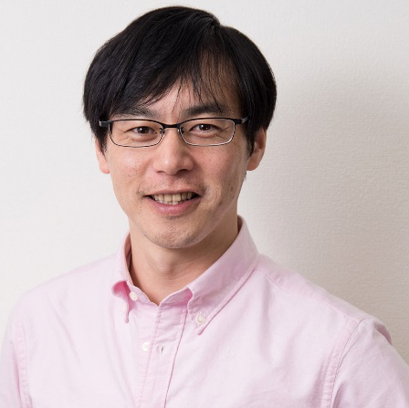
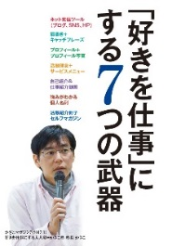
10/13（金）
宮崎県立
婦人会館
個人事業主の方必見！
ネットで集客する方法を伝授
好きを仕事にする
セルフブランディング
＆ブログ術講座開催
講師：ブロガーかさこ氏
個人で仕事をしているものの集客に悩んでいる、売上が思ったように上がらない、もっと仕事がほしい人必見！17年間ほぼ毎日ブログを更新し、ブログ発信により好きを仕事にしているライター、カメラマンで、好きを仕事にする大人塾＝かさこ塾塾長のかさこ氏が宮崎にやってきます！好きを仕事にするためのセルフブランディング術11カ条ほか、ブログ術ノウハウを2時間に凝縮し、教えます。
■こんな方はぜひご参加ください！
□集客や宣伝にネットを活用したい
□ブログをうまく書けるようになりたい
□ブランド力や発信力を身に付けたい
□新規の仕事や好きな仕事を獲得したい
□ブログ、SNSの活用方法を知りたい
□好きを仕事にする方法を知りたい
□かさこさんに一度会ってみたいなど
■講義内容
□好きを仕事にするセルフブランディング術11カ条開設
□ブログ、SNS、ホームページの使い分け
□読まれるブログの秘訣
□アピールできる名刺の作り方
□ブログのネタの見つけ方
□好きなことを見つける方法
■講義概要
日程：2017/10/13（金）14：00～16：00
※開場13：40 ※講義終了後16：45まで質問、交流など（参加自由、途中退出可）。
場所：宮崎県婦人会館3階会議室おすず
住所：宮崎市旭1-3-10
交通：宮崎駅から徒歩15分
定員：30名 受講費：4000円（税込）
※受講費は振込前払い
■講師プロフィール
年間8万枚の撮影、年間90万字の執筆をこなし、年間160回以上の講義・講演をこなす
好きを仕事にする大人塾＝かさこ塾塾長。
写真も撮影できるライター＝カメライター。
月間約35万PVを誇るブロガー。
1975年生まれ、横浜鶴見在住。著書20冊。全4回のかさこ塾は2017年8月時点で58期生1114名の塾生が受講。
かさこ塾公式サイトhttp://kasako.jp/より
「講義イベント」の宮崎からお申込みください。
お申込
※受講者には「好きを仕事にする7つの武器」を解説した40ページの無料冊子進呈

Slide 2
日時
場所
ターゲット
講義内容のキャッチコピー
講師写真
興味をひく
内容がわかる
セミナータイトル
講師：●●●●氏
セミナーの説明文を入れる。セミナーの説明文を入れる。セミナーの説明文を入れる。
セミナーの説明文を入れる。セミナーの説明文を入れる。セミナーの説明文を入れる。
セミナーの説明文を入れる。セミナーの説明文を入れる。セミナーの説明文を入れる。
セミナーの説明文を入れる。セミナーの説明文を入れる。セミナーの説明文を入れる。
セミナーの説明文を入れる。セミナーの説明文を入れる。セミナーの説明文を入れる。
■こんな方はぜひご参加ください！
□～～～～～～～～～～～～～
□ ～～～～～～～～～～～～～
□ ～～～～～～～～～～～～～
□ ～～～～～～～～～～～～～
□ ～～～～～～～～～～～～～
□ ～～～～～～～～～～～～～
□ ～～～～～～～～～～～～～
■講義内容
□～～～～～～～～～～～～～
□ ～～～～～～～～～～～～～
□ ～～～～～～～～～～～～～
□ ～～～～～～～～～～～～～
□ ～～～～～～～～～～～～～
□ ～～～～～～～～～～～～～
□ ～～～～～～～～～～～～～
■講義概要
日程： ～～～～～～～～～～～～～
～～～～～～～～～～～～～
場所： ～～～～～～～～～～～～～
住所： ～～～～～～～～～～～～～
交通： ～～～～～～～～～～～～～
定員：●●●名
受講費：●●●●円（税込）
連絡先： ～～～～～～～～～～～～～
■講師プロフィール
～～～～～～～～～～～～～ ～～～～～～～～～～～～～ ～～～～～～～～～～～～～ ～～～～～～～～～～～～～ ～～～～～～～～～～～～～ ～～～～～～～～～～～～～ ～～～～～～～～～～～～～ ～～～～～～～～～～～～～ ～～～～～～～～～～～～～
お申込
～～～～～～～～～～～～～
～～～～～～～～～～からお申込みください。

